Slide 1
Кто хозяин? (По произведению В. Осеевой) Литературное чтение (работа с текстом)
Автор: Русанова Марина Ивановна

Slide 2
Читайте, девчонки!
Читайте, мальчишки!
Хорошему учат
Любимые книжки!
(А. Барто)

Slide 3
РЕЧЬ
УСТНАЯ ПИСЬМЕННАЯ
СЛУШАТЬ ЧИТАТЬ
ГОВОРИТЬ ПИСАТЬ
ЧИТАТЕЛЬ

Slide 4
ПИСАТЕЛИ
С книжками мы все дружны:
И ты, и я – читатели.
И, конечно, знаем мы,
Что пишут их ...

Slide 5
РЕЧЬ
УСТНАЯ ПИСЬМЕННАЯ
СЛУШАТЬ ЧИТАТЬ
ГОВОРИТЬ ПИСАТЬ
ПИСАТЕЛЬ

Slide 7
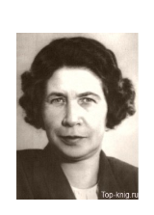
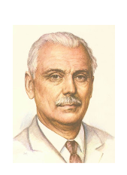
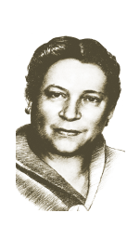
Барто
Агния Львовна
Михалков
Сергей Владимирович
Осеева
Валентина Александровна

Slide 8
Барто
Агния Львовна
Осеева
Валентина
Александровна
Михалков
Сергей Владимирович

Slide 9
Признаки рассказа
Повествование о реальных событиях.
Небольшой объём.
Небольшое количество действующих лиц.
Описание одного эпизода.

Slide 10
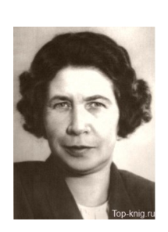
Валентина Александровна ОСЕЕВА
ИН
ХО
ЗЯ

Slide 11
Толковый словарь
Хозяин -
тот, кому принадлежит
что-либо.

Slide 12
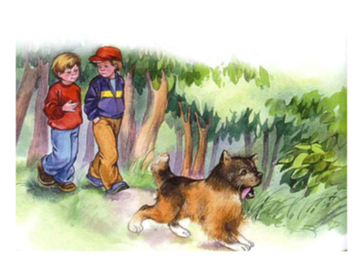
ОСЕЕВА Валентина Александровна
Кто хозяин?

Slide 13
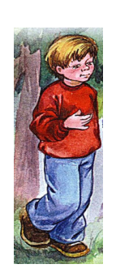
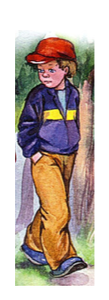
Кто хозяин?
Коля:
«Нет,
собака моя!»
Ваня:
«Моя собака!»

Slide 14
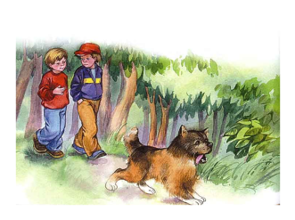
1. Большую собаку звали Жук. Два мальчика, Коля и Ваня, подобрали Жука на улице.
У него была перебита нога. Коля и Ваня вместе ухаживали за ним.

Slide 15
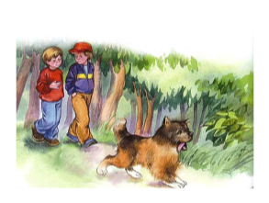
2. И когда Жук выздоровел, каждому из мальчиков захотелось стать его единственным хозяином.
Но кто хозяин Жука, они не могли решить. Поэтому спор их всегда кончался ссорой.

Slide 16
(А) Однажды они шли лесом. Жук бежал впереди. Мальчики горячо спорили.
(А) Коля говорил:
(К) — Собака моя, я первый увидел Жука
и подобрал его!
(А) Ваня сердился:
(В)— Нет, моя! Я перевязал ей лапу и кормил её.
(В) Никто не хотел уступить.
(К и В)— Моя! Моя! —
(А) Кричали оба.

Slide 17
Вдруг из двора лесника выскочили две огромные овчарки. Они бросились на Жука и повалили его на землю. Ваня поспешно вскарабкался на дерево и крикнул товарищу:
— Спасайся!

Slide 18
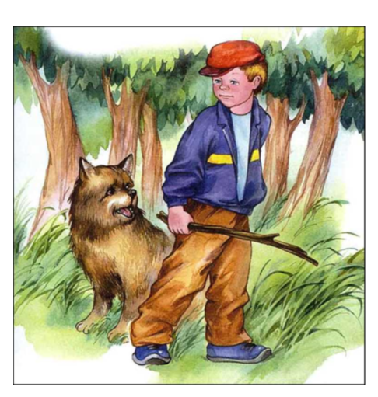

Slide 19
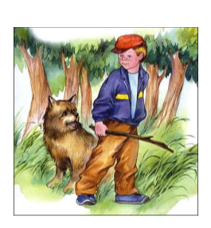
5. Но Коля схватил палку и бросился
на помощь Жуку. На шум прибежал лесник и отогнал своих овчарок.
— Чья собака? —закричал он.
— Моя, — сказал Коля.
Ваня молчал.

Slide 20
Кто хозяин?
Коля:
«Моя!»
Ваня:
«Молчал»

Slide 21
Коля Какой?
Заботливый
Смелый
Трусливый
Решительный
Ответственный
Стыдливый

Slide 22
Какой?
Суди человека по его делам
Коля
Что делал?
Что сделал?
Заботливый
Смелый
Трусливый
Решительный
Ответственный
Стыдливый
Подобрал
Ухаживал
Бросился спасать
Отогнал

Slide 23
Какой?
Суди человека по его делам
Коля
Что делал?
Что сделал?
Заботливый
Смелый
Решительный
Ответственный
Подобрал
Ухаживал
Бросился спасать
Отогнал

Slide 24
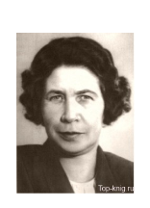
ОСЕЕВА Валентина Александровна
Сделал добро не хвались.
За друга умей постоять.

Slide 25
План
Нападение овчарок.
Хозяин Жука.
Подобрали собаку.
Спор мальчиков.
Жук выздоровел.

Slide 26
План
Подобрали собаку.
Жук выздоровел.
Спор мальчиков.
Нападение овчарок.
Хозяин Жука.

Slide 27
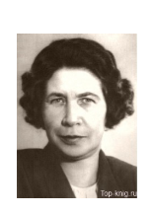
Валентина Осеева "Кто хозяин?"
За друга умей постоять.
Быть хозяином – это…

Slide 28
Не стой в стороне равнодушно,
Когда у кого-то беда.
Рвануться на выручку нужно
В любую минуту, всегда.
И если кому-то поможет
Твоя доброта, улыбка твоя,
Ты счастлив, что день
Не напрасно был прожит,
Что годы живешь ты не зря!

